Slide 1
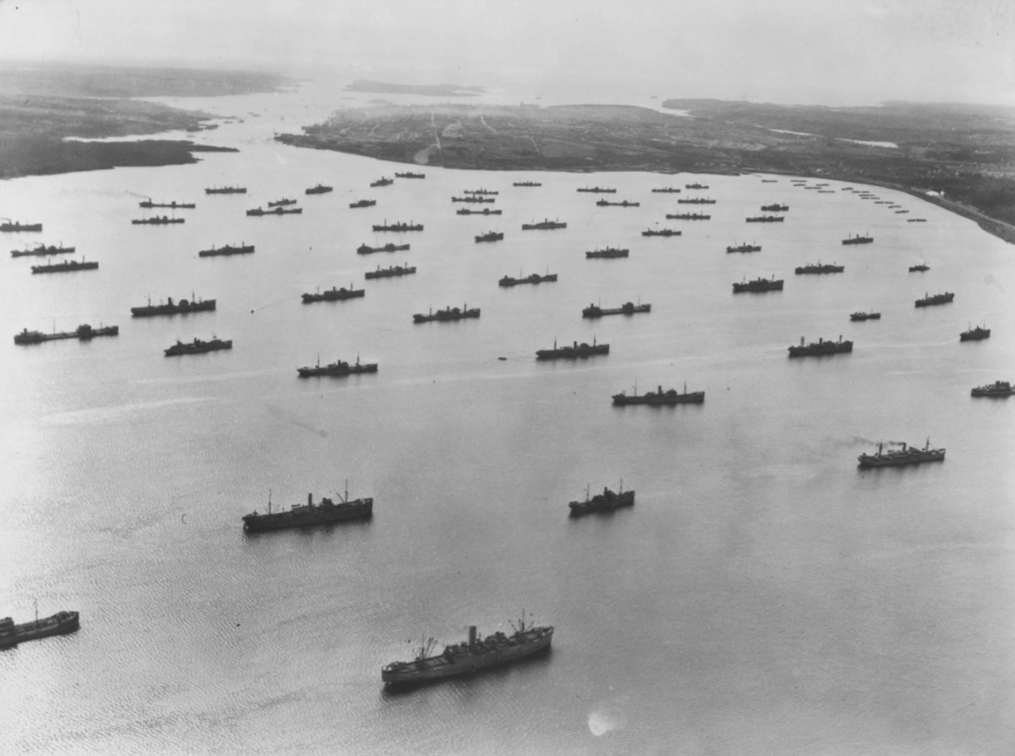
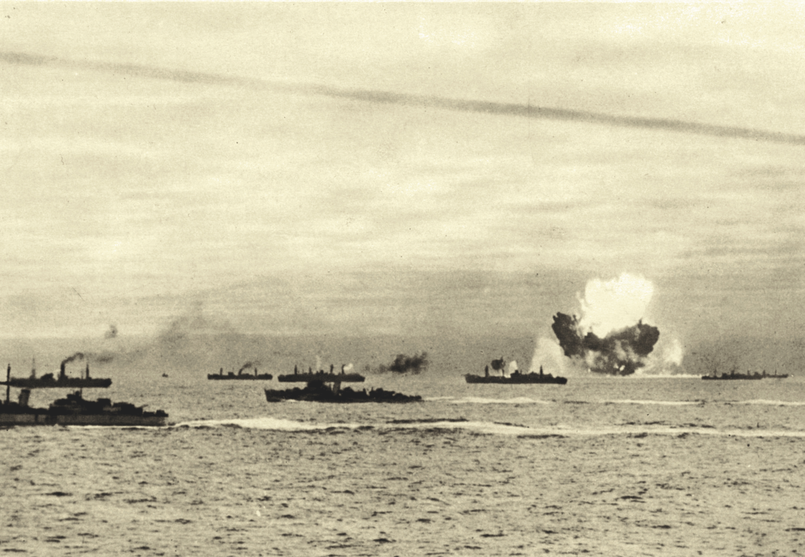
Северные (Полярные, Арктические) конвои 1941-1945 гг.

Slide 2
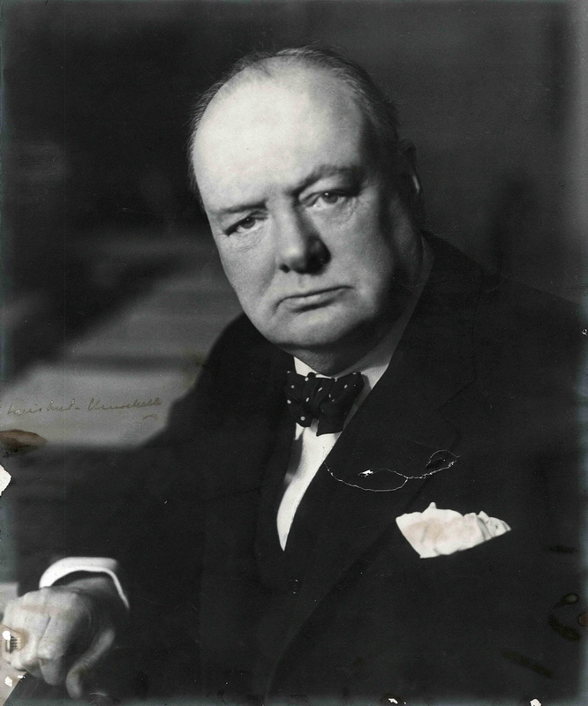
Из выступления Уинстона Черчилля 2 июня 1941 года
“…The Russian danger is therefore our danger and the danger of the United States just as the cause of any Russian fighting for his hearth and home is the cause of free men and free peoples in every quarter of the globe”.

Slide 3
Военные поставки в СССР
Из Великобритании (1941-1946 гг.):
5128 танков (в том числе из Канады)
7411 самолетов (в том числе из США)
4932 противотанковых орудия
4 005 винтовок и пулеметов
1803 радиолокационные установки
4338 радиостанции
2000 телефонов
473 000 000 снарядов
9 торпедных катеров
4 подводные лодки
14 тральщиков
+ сырье, продовольствие, станки, лекарства.
Из США (1941-1946 гг.):
14 795 самолетов
7537 танков
51503 джипа
35 170 мотоциклов
8701 трактор
375 883 грузовика
8218 зенитных орудий
131633 пулемета
345 735 тонн взрывчатки
1981 локомотив
11 155 платформ и вагонов
140 000 рельсов
+ Продовольствие, бензин, химикаты, шины, кожи
15 000 000 пар обуви
Поставки из России (обратный ленд-лиз):
Платина
Золото
Стратегическое сырье (марганец, хром, асбест)
Лес
Пушнина
Зерно
Доля Северных конвоев в общих масштабах грузоперевозок - 22,6 %

Slide 4
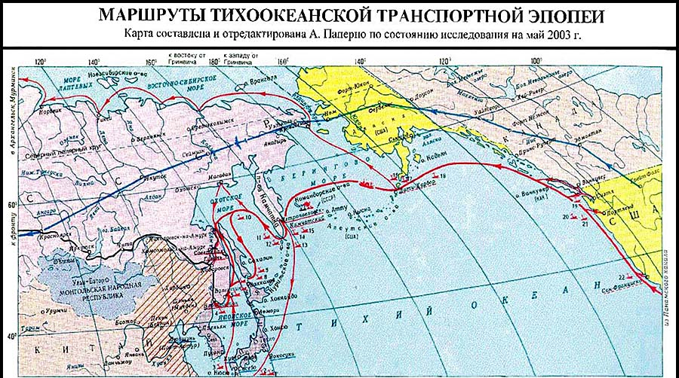

Slide 5
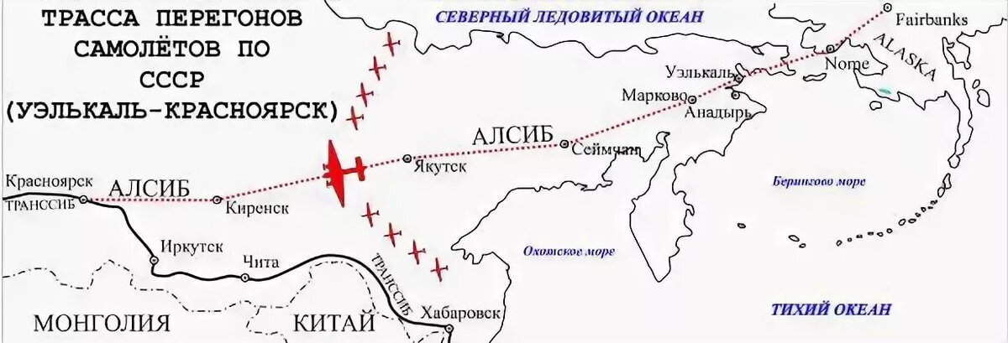

Slide 6
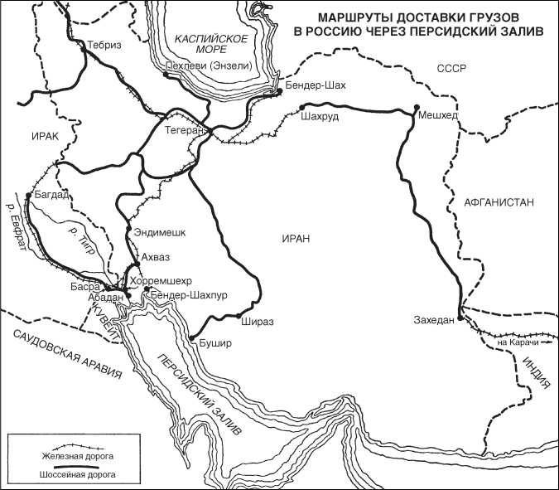

Slide 7
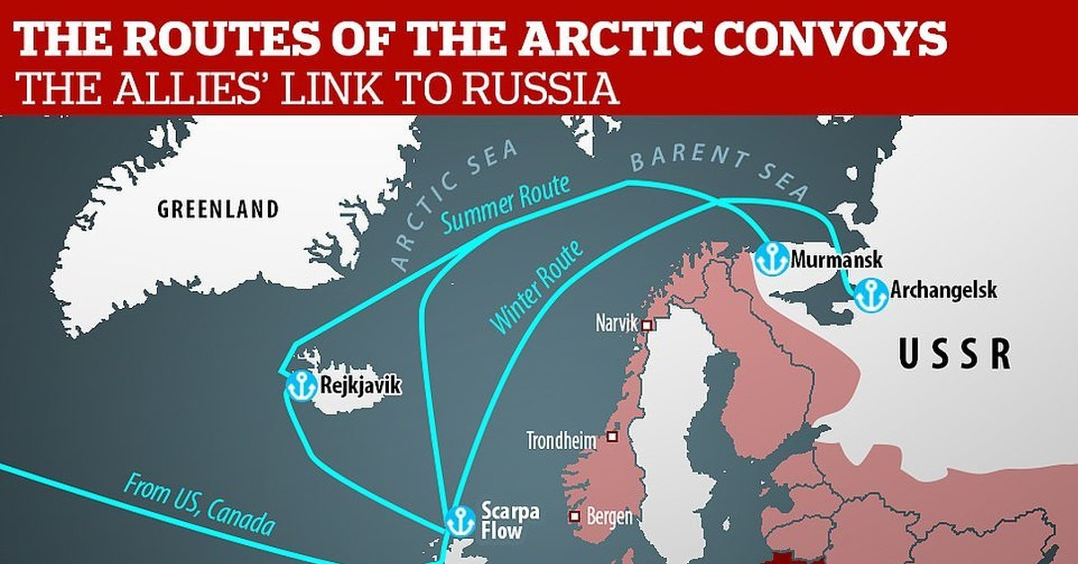

Slide 8
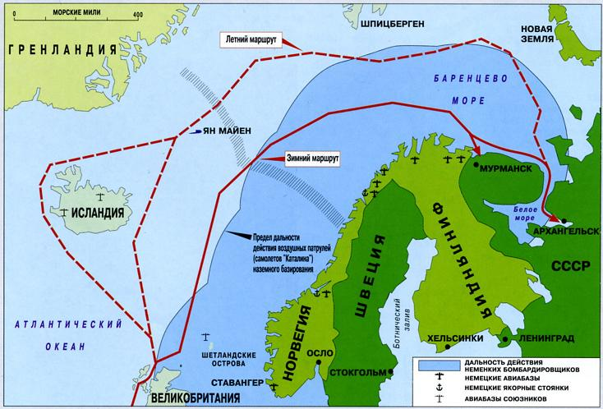

Slide 9
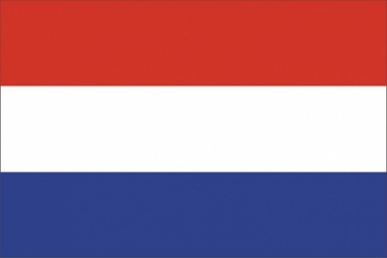
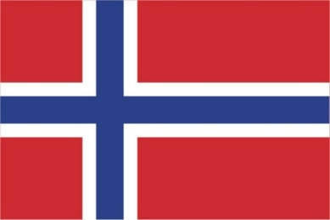
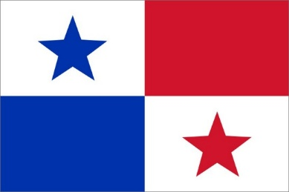
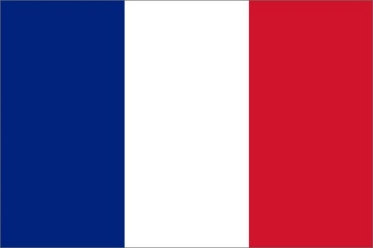
Флаги стран-участниц Северных конвоев
США
Великобритания
СССР
Канада
Бельгия
Нидерланды
Польша
Гондурас
Норвегия
Свободная Франция
Дания
Панама
Франция

Slide 10
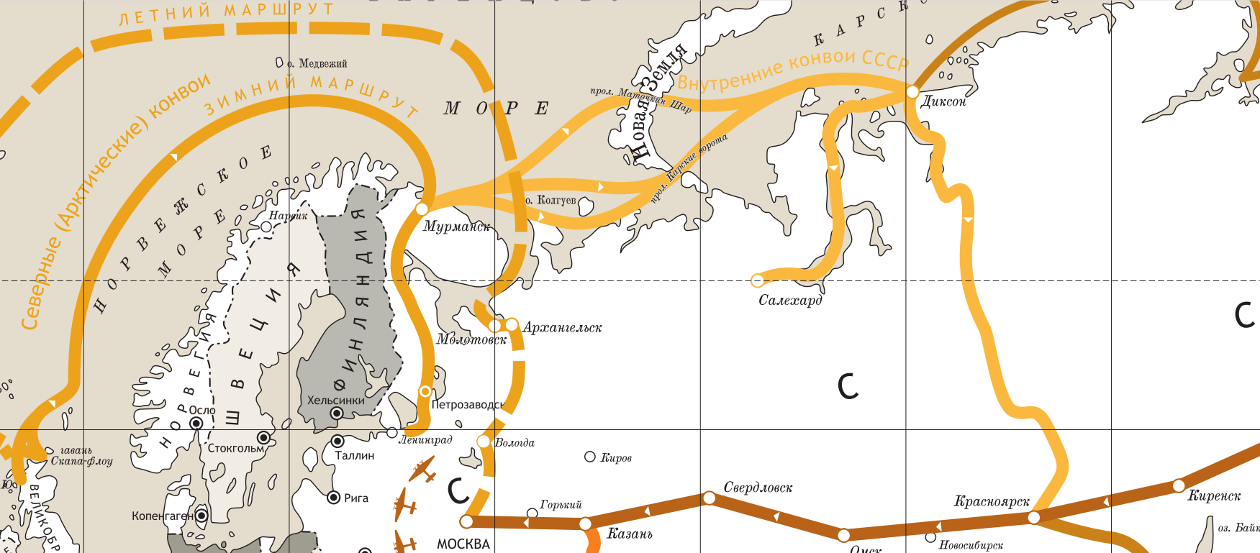
Внутренние конвои

Slide 11
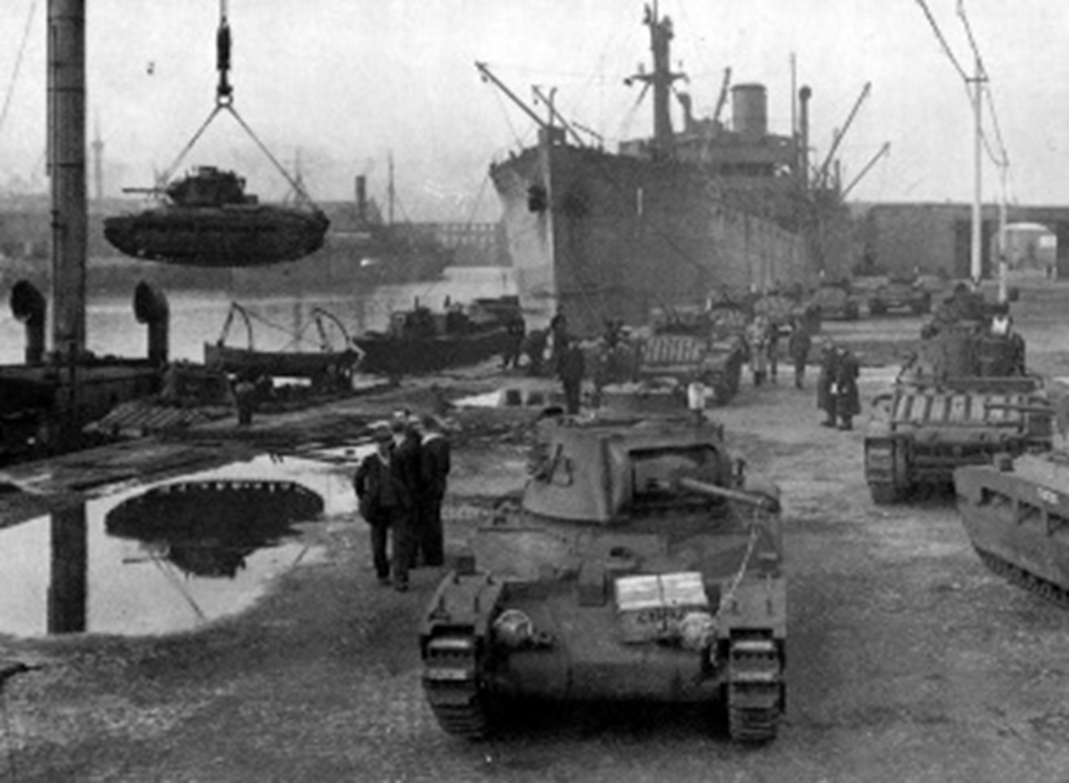
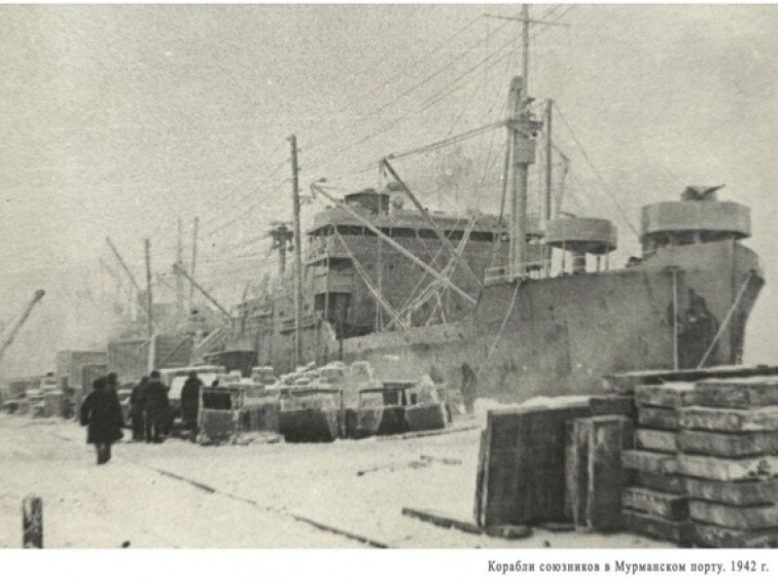
Разгрузка первого конвоя «Дервиш» в Архангельске, 1941 год
Корабли союзников в мурманском порту, 1942 год
Грузы разгружались в Мурманске, Архангельске, Северодвинске (Молотовске)
В октябре 1941 года началась реконструкция Архангельского порта, туда перебросили подъемно-транспортное оборудование из Ленинграда, Мурманска, Мариуполя и Владивостока.
К маю 1942 года возможности Архангельского порта увеличены в два раза – вместо 6 автомобилей теперь там работало 120.
В 1944 году количество кранов, автомобилей, катеров в Архангельске и Мурманске увеличилось в два раза.
Грузооборот вцелом вырос в Архангельске в 2,4 раза, в Мурманске – в 1,5 раза.

Slide 12
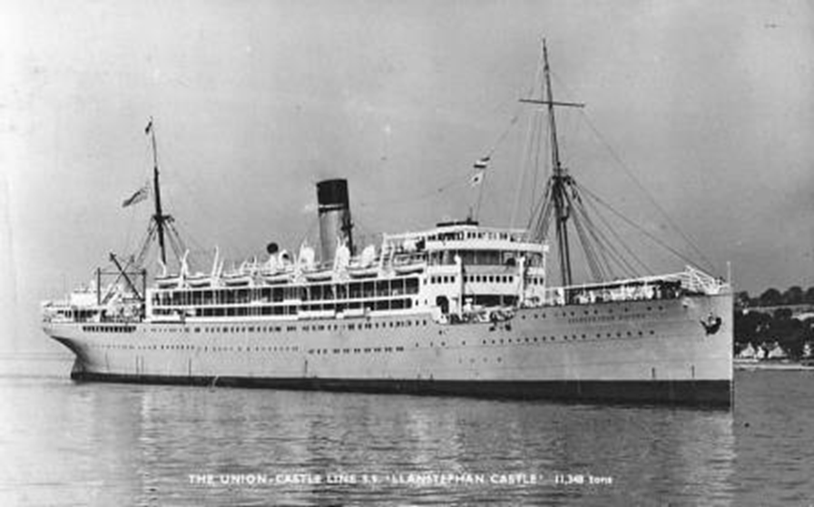
A Report on Entering Archangel. Written by Captain W. D. Roach of the Llanstephan Castle
Pilots can mostly speak sufficient English. They … are unaccustomed to handling vessels the size of Llanstephan Castle.
A channel has been dredged and is said to have a depth of 22 feet at low water, and 25 feet at high water.
A tug was available on the passage to Archangel to assist in rounding the bends.
There are good machine shops capable of carrying out minor repairs.
Oil Fuel can be obtained, but has to be transported by barge from a considerable distance.
As Archangel is a Timber Port, there are no facilities for discharging General cargo.
Cargo is discharged on to the wharf, or into Barges with the ship’s equipment.
There is a floating crane capable of handling weights up to 150 Tons, and a smaller crane for weights of about 25 Tons.
On enquiry I found that the Llanstephan Castle was the largest vessel to enter the Port of Archangel.
All river traffic has to be stopped during her passage between Archangel and the sea.

Slide 13
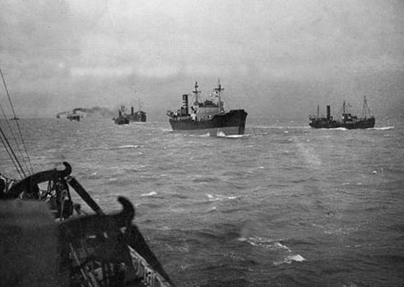
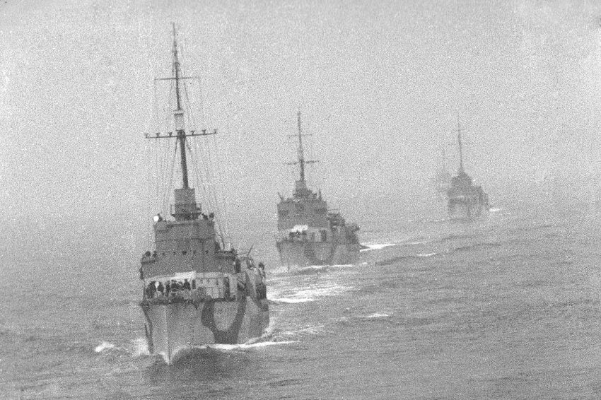
Первый конвой в СССР - «Дервиш»
Конвой «Дервиш» прибыл в Архангельск 31 августа 1941 года.
В состав конвоя входили грузовые суда:
1. Lancastrian Prince. Груз: самолеты и оборудование для советской ПВО.
2. New Westminster City. Груз: военное снаряжение, включая противотанковые орудия и мины.
3. Esneh. Груз: различное военное оборудование.
4. Trehata. Груз: дополнительные военные припасы.
5. Llanstephan Castle. Груз: военная обувь и каучук, истребители, летчики и техперсонал для операции «Бенедикт».
6. Aldersdale (Fleet Oiler). Груз: топливо для военных операций.
7. Alchiba (голландское грузовое судно). Груз: различные предметы снабжения, способствующие оказанию общей военной помощи.

Slide 14
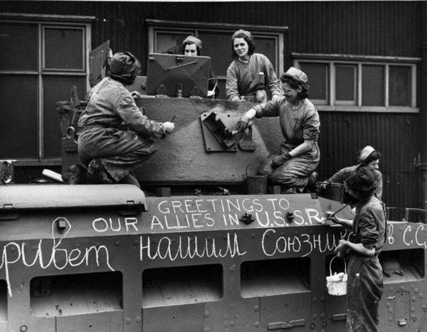
Первый конвой в СССР «Дервиш»
Воспоминания моряка судна S.S. New Westminster City:
“Large crates which contained “Kittyhawks” and fighter planes from the USA were clearly stenciled “Goods for Russian” and “Murmansk or Arkhangelsk”.
Воспоминания офицера Королевских ВВС о встрече с русскими в порту Архангельска:
“I saw a couple of old Russian lumber-men and a party of a dozen Russian girls sawing up and loading timber into lorries as they arrived at the dockside. After they had loaded up all the timber that was in sight, they mover off to the next railway-shed, and from the coming and going of lorries it was obvious that the sawing and loading up was still going forward.
The party was under command of a girl about twenty, a qualified engineer”.
“The whole thing was, on their part, a marvelous exhibition of enthusiasm, energy and concentration”

Slide 15
Суда типа «Либерти»
Восемнадцать американских верфей построили 2 710 кораблей «Либерти» в период с 1941 по 1945 год (в среднем по три корабля каждые два дня).
Рабочие собирали сборные секции по принципу конвейера.
В первый год на строительство одного корабля «Либерти» уходило около 230 дней.
В 1943 году на воду спускали по три новых корабля в день.

Slide 16
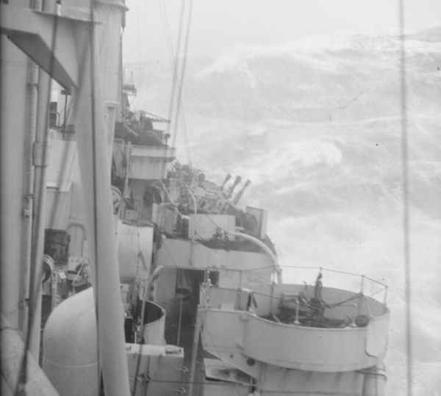
Winston Churchill once described the crews of these convoys as having made 'the worst journey in the world'
Accounts of the severity of the cold relate to oil being barely liquid in machinery. Your eyelashes and eyebrow froze; your eyes were very sore with the fierce winds blowing into them.
Dad also spoke of oilskins freezing solid and of men coming off watch with ice across their shoulders frozen solid and you could hear it crack as it warmed in the lower decks.
I can remember Dad telling us how you must NEVER take your gloves off or touch any rails for the hand would immediately freeze on to rail and to remove your hand was to remove a layer of skin, very painful.
On returning from watch many men were unable to get out of protective clothing unaided.

Slide 17
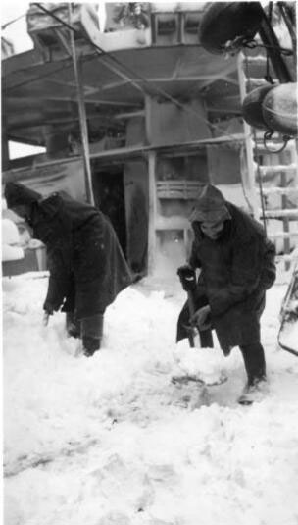
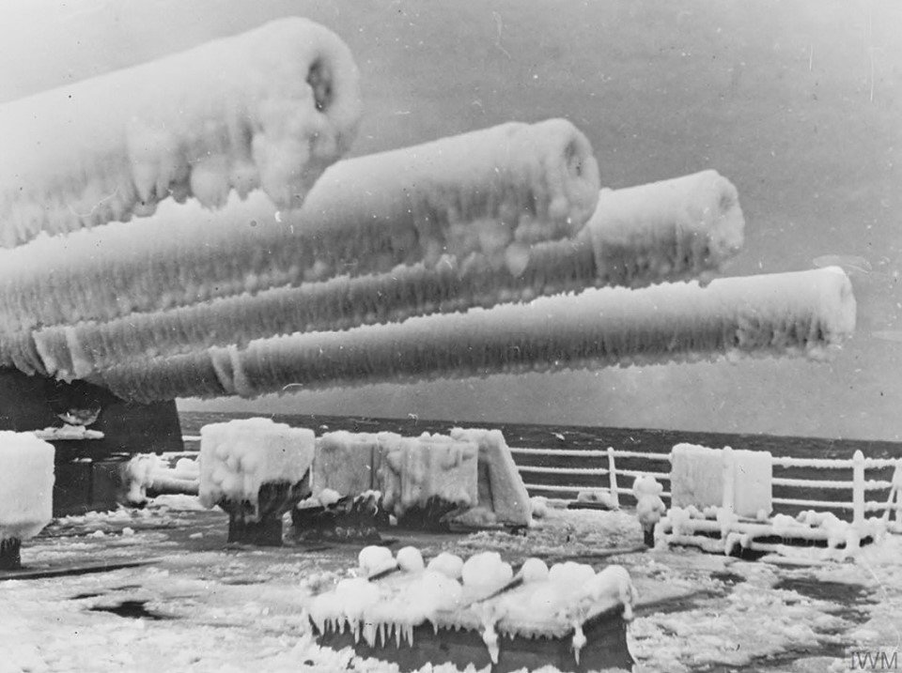
“Dad described the severe cold, combined with the spray from the mountainous waves caused ice to form on the ship's superstructure and deck fittings, bringing with it the fear that the ship might capsize. Dad and the crew were continuously employed in chipping ice to safeguard the ship”
Из воспоминаний Адриана Уайта, сына ветерана Северных конвоев
“The ship would soon resemble a floating iceberg. At such times it was essential to keep the upper deck clear of ice and snow by means of axes, steam hoses, huge spanners etc or the ship would become top heavy”

Slide 18
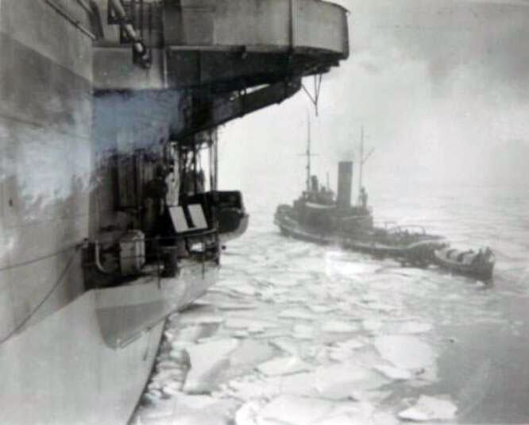
“The gale force winds cut through to your bones, we ploughed through, but in the arctic, east of Bear Island, the sea channels were very narrow we had to go east with NO deviation.
The weather caused tremendous problems with fierce and unforgiving storms. The Orwell was rolling as much as 30 degrees to port and starboard. We had to use lifelines when going aft... These lifelines were fitted very firmly and anyone going aft on deck had to have a fixed lifeline around his body with a hook on to the lifeline and then gradually inch their way aft when the ship was steady. For when she (the Orwell) rolled over your feet left the deck and at 30 degrees you were hanging above the sea”

Slide 19
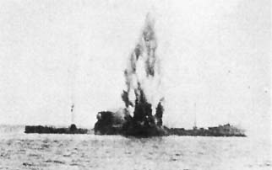
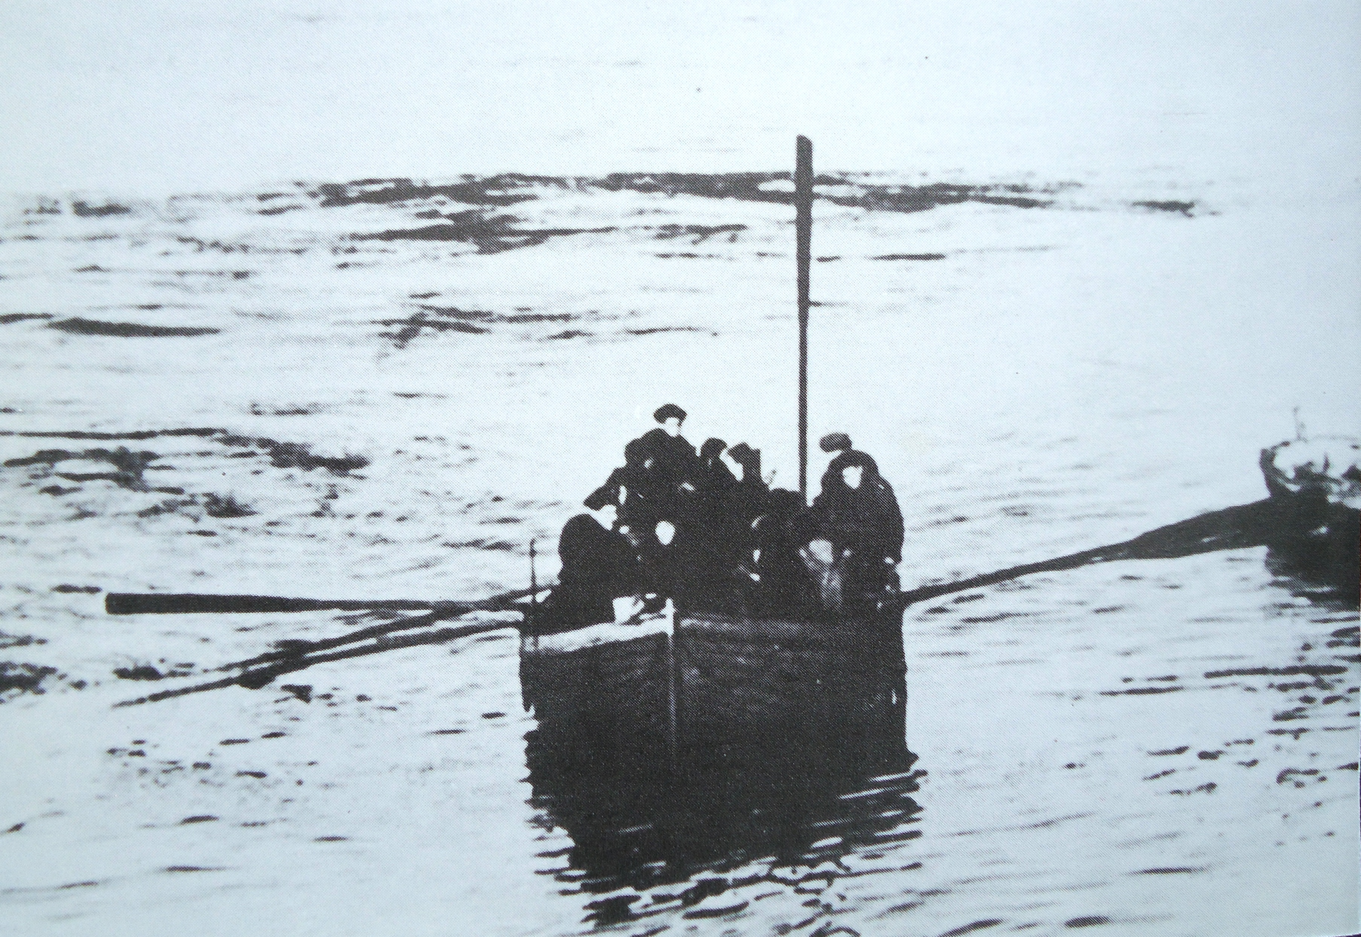
PQ-17 (1 Jul 1942 - 15 Jul 1942)
«MOST IMMEDIATE. CONVOY IS TO SCATTER»
“SORRY TO LEAVE YOU LIKE THIS. GOOD LUCK. LOOKS LIKE A BLOODY BUSINESS”
PQ-17 leaving Hvalfjordur, Iceland
SS Hoosier torpedoed by U-boat
SS Earlston Crew in Lifeboat,
5 July 1942

Slide 20
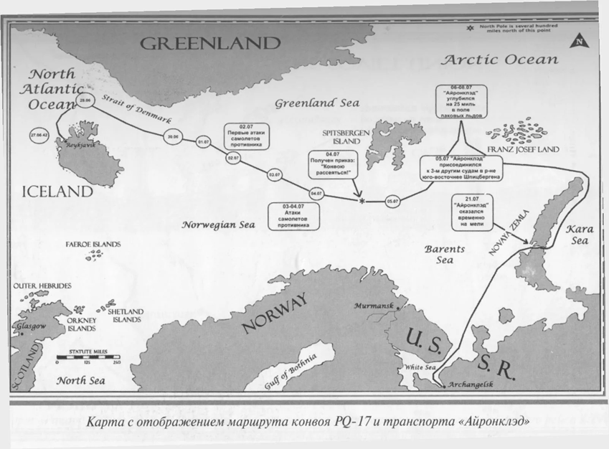
Из воспоминаний моряка американского транспорта, пробиравшегося вместе с группой других судов к Новой Земле:
«On the Morning of 5 July we reached the southern edge of the ice fields and turned East, closely following the ice. During the afternoon the radio operator received several distress messages from other ships of the scattered convoy being attacked by planes various types and submarines.
The commanding officer…. signaled us to put as much white paint as was available on our starboard sides (to camouflage the ships) and prepare to enter the ice. He explained the need for banking ships’ fires. A single wisp of smoke from a stack might betray their position here».
«He advised that the ships that carried tanks on deck … open up the M-3s and use their 37-mm pieces to repel attack. Within five hours the painting was completed and we were well into the ice».

Slide 21
Из воспоминаний моряков американского транспорта “Fairfield city”:
“At 1645 hours two to three bombs struck the ship on the portside at the edge of No. 2 hatch. The blast wrecked the wheelhouse, the Captain’s house, and part of the saloon house. All the ladders to the bridge were blown away and a geyser of water from the explosion fille the lifeboats half full of water. The ship sank by the head at 1740 hours with her ensign still flying.”

Slide 22
Неопознанное судно: "Six U-boats approaching on the surface"
Судно Washington: "Am being bombed by a large number of planes"
Неопознанное судно: "On fire in the ice"
Неопознанное судно: "Abandoning ship"
Судно Daniel Morgan: “Under heavy attack”
Судно Pan Kraft: “Attacked by planes”
Из 35 транспортов конвоя PQ-17 до Архангельска добрались только 11.
24 транспорта общим тоннажем более 142 тысяч тонн были потоплены немецкими подводными лодками и авиацией.
На дно ушли 210 самолётов, 430 танков, 3350 автомобилей и 99 316 тонн других генеральных грузов.

Slide 23
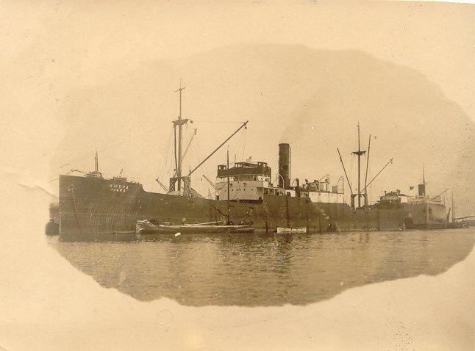
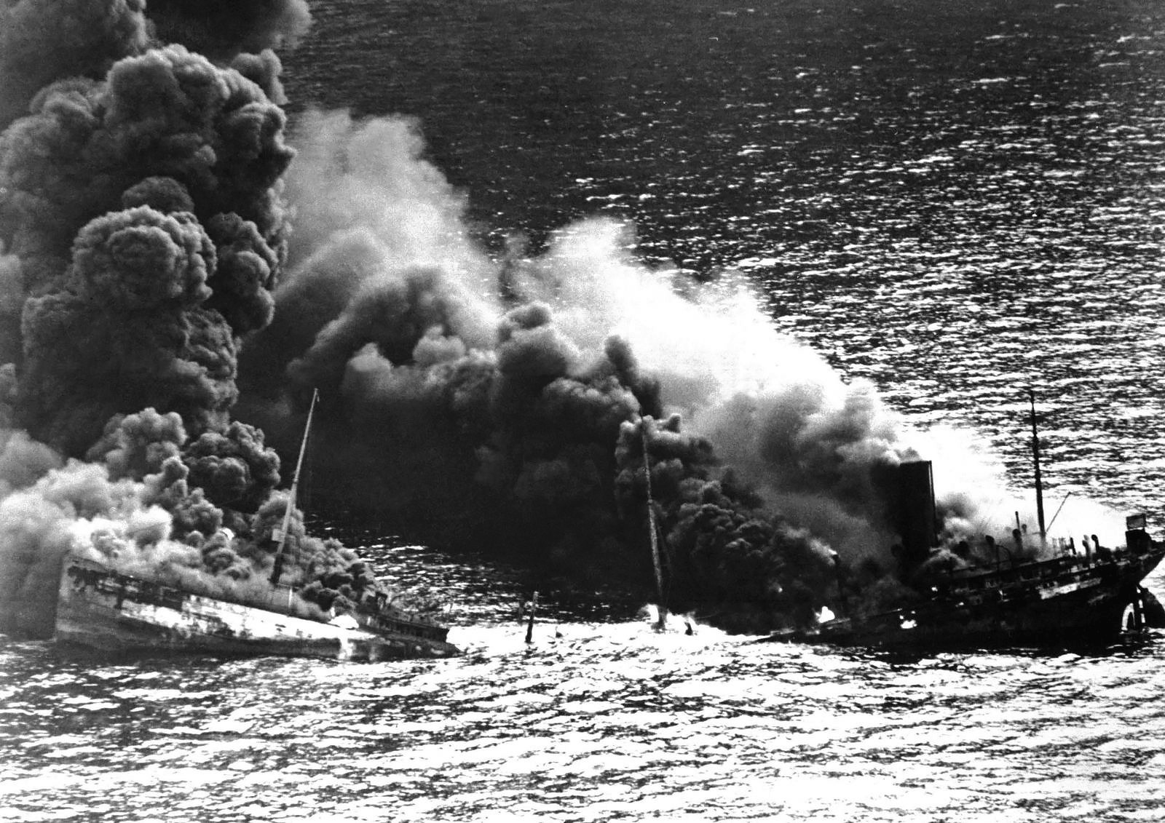
Трагедия лесовоза «Ижора» (порт приписки Ленинград)
«Тирпиц» в Норвегии, ок. февраля 1942 года
Лесовоз «Ижора»
Момент гибели лесовоза «Ижора»

Slide 24
Подвиг «Ижоры» и ее экипажа не был напрасным: конвои PQ-12 и QP-8 приняли радиограммы лесовоза и планы фашистов по уничтожению караванов со стратегическими грузами оказались сорваны.
Экипаж лесовоза «Ижора»
№ | ФИО | Должность | Возраст на момент гибели
1 | Белов Василий Ильич | капитан | 46 (1895 г.р.)
2 | Адаев Николай Илларионович | старший помощник капитана | 36 (1905 г.р.)
3 | Осипенко Иван Романович | дублёр старшего помощника | 35 (1908 г.р.)
4 | Корольков Леонид Алексеевич | II помощник капитана | 34 (1909 г.р.)
5 | Шерстнёв Фёдор Васильевич | III помощник капитана | 25 (1916 г.р.)
6 | Петров Михаил Петрович | Старший механик | 31 (1916 г.р.)
7 | Штрекер Леонид Фёдорович | II механик | 29 (1912 г.р.)
8 | Греков Константин Осипович | III механик | 38 (1903 г.р.)
9 | Гусаров Николай Александрович | радист | 33 (1908 г.р.)
10 | Смуров Владимир Иванович | боцман | 23 (1918 г.р.)
11 | Митин Василий Григорьевич | плотник | 26 (1915 г.р.)
12 | Хорьков Николай Степанович | матрос 1 класса | 27 (1914 г.р.)
13 | Марков Михаил Михайлович | матрос 1 класса | 26 (1915 г.р.)
14 | Антропов Александр Николаевич | матрос 2 класса | 27 (1914 г.р.)
15 | Шумков Юрий Вениаминович | матрос 2 класса | 16 (1925 г.р.)
16 | Макарычев Алексей Иванович | матрос 2 класса | 16 (1925 г.р.)
17 | Поступинский Сергей Кондратьевич | старший машинист | 31 (1910 г.р.)
18 | Веденеев Фёдор Ильич | машинист 1 класса | 24 (1917 г.р.)
19 | Фёдоров Борис Петрович | машинист 1 класса | 25 (1916 г.р.)
20 | Давыдов Пётр Яковлевич | кочегар-наставник | 31 (1910 г.р.)
21 | Капитонов Егор Акимович | кочегар 1 класса | 44 (1897 г.р.)
22 | Киричук Иван Николаевич | кочегар 1 класса | 32 (1909 г.р.)
23 | Куропцев Григорий Павлович | кочегар 1 класса | 30 (1911 г.р.)
24 | Пантелеев Пётр Фёдорович | кочегар 1 класса | 18 (1923 г.р.)
25 | Митрошин Александр Трофимович | кочегар 1 класса | 18 (1923 г.р.)
26 | Мохин Григорий Михайлович | кочегар 1 класса | 33 (1908 г.р.)
27 | Свищев Дмитрий Иванович | кочегар 1 класса | 31 (1910 г.р.)
28 | Чирков Захар Иванович | кочегар 1 класса | 31 (1910 г.р.)
29 | Тимофеев Сергей Павлович | кочегар 2 класса | 25 (1916 г.р.)
30 | Салин Иван Фёдорович | повар | 26 (1915 г.р.)
31 | Могутова Раиса Григорьевна | камбузница | 19 (1922 г.р.)
32 | Авдеева Анна Николаевна | буфетчица | 50 (1891 г.р.)
33 | Басова Агнея Николаевна | уборщица | 36 (1905 г.р.)
34 | Степанов Петр Андреевич | лейтенант | 26 (1915 г.р.)

Slide 25
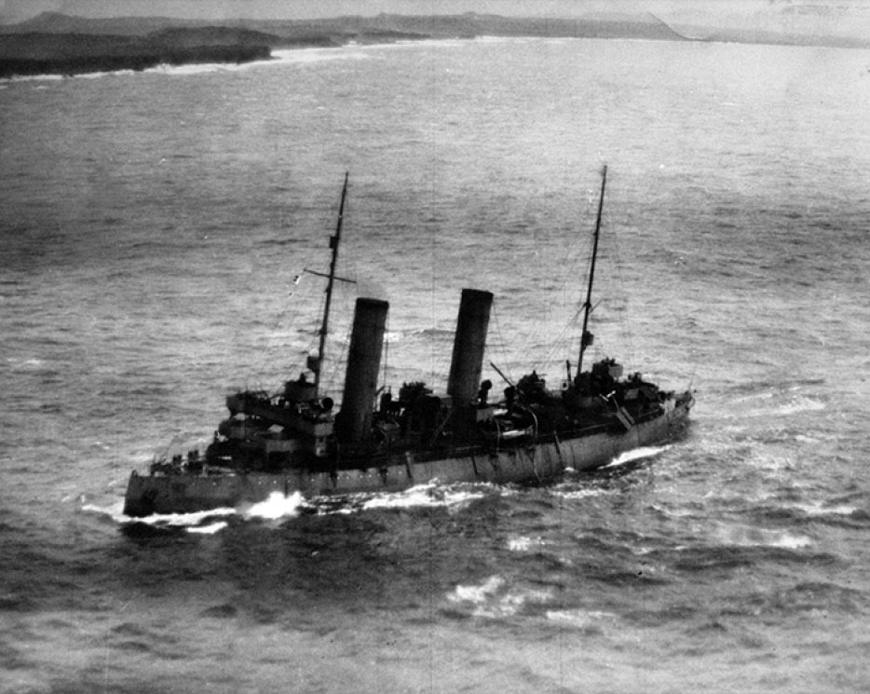
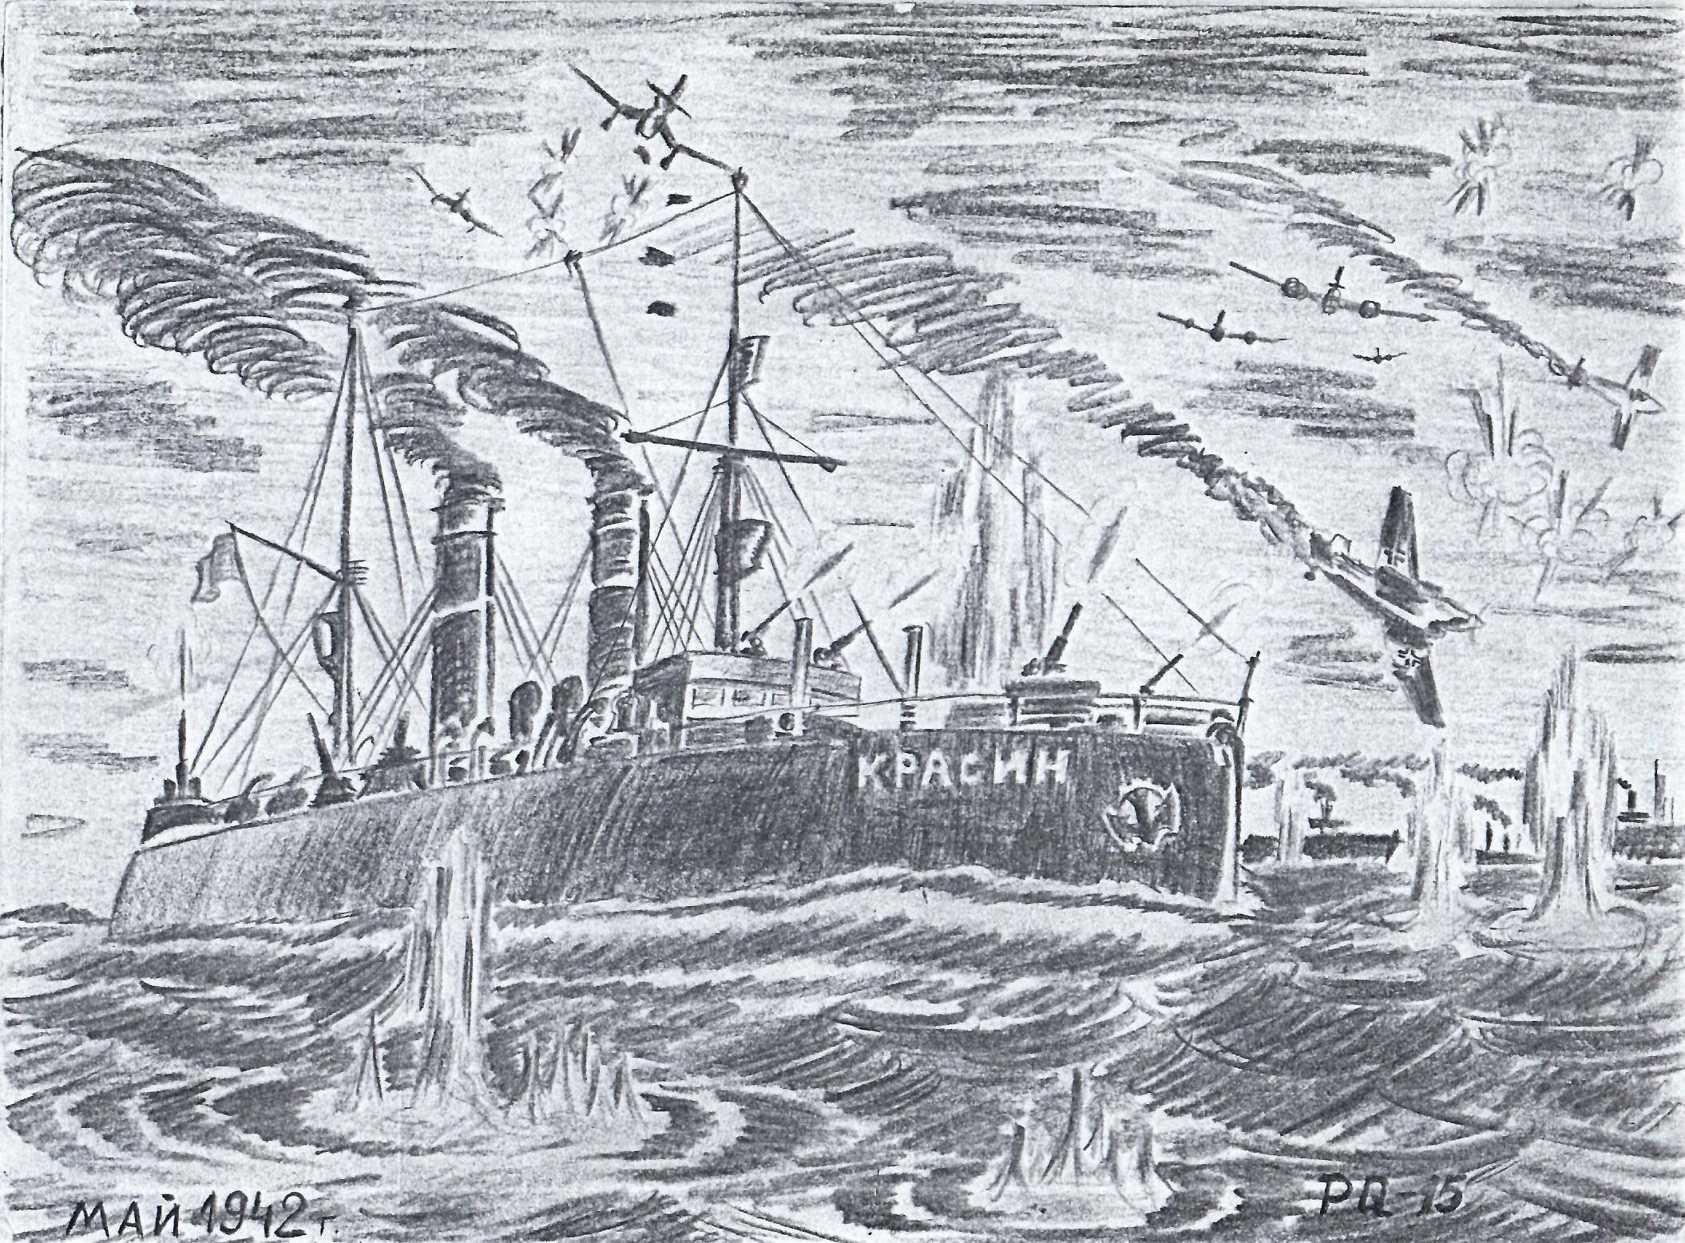
Ледокол «Красин» – участник конвоя PQ-15
Ледокол «Красин» у берегов Исландии. 12 апреля 1942 года (фото с сайта музея Ледокол «Красин»)
Из воспоминаний начальника ГУСМП И. Д. Папанина: «Свободные от вахты моряки — члены экипажа ледокола — в минуты передышек ложились спать одетыми у орудий и пулемётов. По сигналу тревоги все номера орудийных и пулемётных расчётов сразу занимали боевые посты и открывали огонь по фашистским разбойникам. На ледоколе не было военной команды, корабельной артиллерией командовал старший машинист П. Н. Ткаченко. Ткаченко и сам вёл огонь из крупнокалиберного пулемёта. Раненный во время налёта, Ткаченко не покинул своего поста.
Детский рисунок выполненный учеником радиста В. М. Маркова, сыном командира М. Г. Маркова. Название "PQ-15. Май 1942 г." (из коллекции музея Ледокол «Красин»)

Slide 26
Советский эсминец «Деятельный»
Участвовал в конвоях JW-59 (Ливерпуль – Кольский залив, 15.08.1944 – 25.08.1944), и JW-62 (Шотландия – Кольский залив, 29.11.1944 – 07.12.1944)
За 5 месяцев участия в боях за Советское Заполярье (сентябрь 1944 – январь 1945) выполнил 24 боевых задания, участвовал в проводке 17 конвоев, четыре раза выходил для встречи союзных конвоев и проводки в Белое море беломорской группы транспортов этих конвоев.
Погиб: 16 января 1945 года. Погибли 117 человек.

Slide 27
Спасательное судно «Шквал»
25 августа 1943 года «Шквал» возвращался в Архангельск из задания по проводке через Карское море каравана неприспособленных к морскому переходу речных судов.
В 18 часов 07 минут спасатель подорвался на фашистской мине при заходе в пролив Югорский Шар.
Погибли сорок семь из находившихся на борту пятидесяти двух человек, в том числе капитан В.С. Тимофеев.
В живых остались пятеро. Сорок минут, страдая от ран и холода, они находились на понтоне и ждали помощи. Подобрал их моторный катер, капитан которого еще издали заметил исчезновение идущего впереди судна и облако дыма.

Slide 28
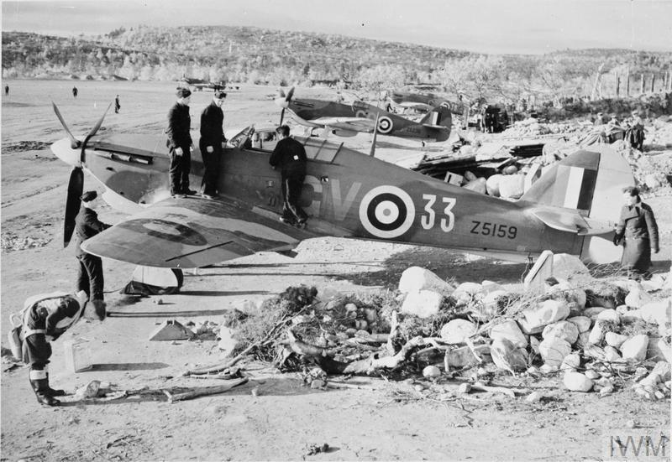
Операции «Бенедикт» и «Оратор»
151-е авиакрыло Королевских ВВС было сформировано в Англии в конце июля 1941г. и отправлено в СССР.
В общей сложности авиакрыло насчитывало 39 истребителей Hawker Hurricane и включало 38 британских летчиков и около 500 инженеров, техников, операторов, переводчиков, медиков и других специалистов различных областей.
В середине августа 1941 г. первые 24 самолета совершили перелет в Архангельск и далее в Ваенгу и Колу.

Slide 29
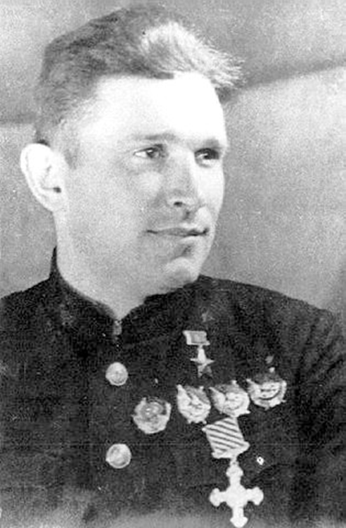
Посол СССР в Великобритании Иван Михайлович Майский вручает орден Ленина британским пилотам
Борис Сафонов с серебряным крестом
«За выдающиеся летные заслуги»
В сентябре 1941 года началась совместная учеба и боевая работа, а 26 сентября на истребителе Харрикейн поднялся в воздух легендарный советский летчик-ас Борис Сафонов - первый дважды Герой Советского Союза.
В октябре 1941 г. он стал командиром 78-го истребительного авиаполка, сформированного на базе принятых от англичан самолетов.

Slide 30
Операция «Оратор»
455-Я ЭСКАДРИЛЬЯ КОРОЛЕВСКИХ ВОЕННО-ВОЗДУШНЫХ СИЛ АВСТРАЛИИ была единственной австралийской эскадрильей, базировавшейся в Советском Союзе во время Второй мировой войны.
Летчики Операции «Orator» должны были долететь до советского аэродрома Африканда и далее перебраться на относительно безопасную базу Ваенга (современный Североморск) к северу от Мурманска.
4 сентября 1942 года самолеты 144-й и 455-й эскадрилий взлетели из Сумбурга на Шетландских островах.
Из 32 «Хэмпденов», взлетевших в тот день, 23 в итоге добрались до Ваенги.
Австралийцы пытаются играть в хоккей на льду в Ваенге, 1942 год.

Slide 31
The British and Australian men grew accustomed to the taste of vodka, and made many toasts to pobeda (or ‘victory’).
Many clamoured to have haircuts from an attractive local girl, who first doused their hair in what one of the men described as some “evil smelling concoction”.
They also soon learned not to wander too far away from base; the surrounding woods were crawling with Soviet snipers, who would warn those venturing too close with a well-aimed warning shot to the feet.
Из доклада Дэвида Саттона, Австралийский Военный мемориал (Австралия), конференция Фонда «МЦСК» 2021 г.

Slide 32
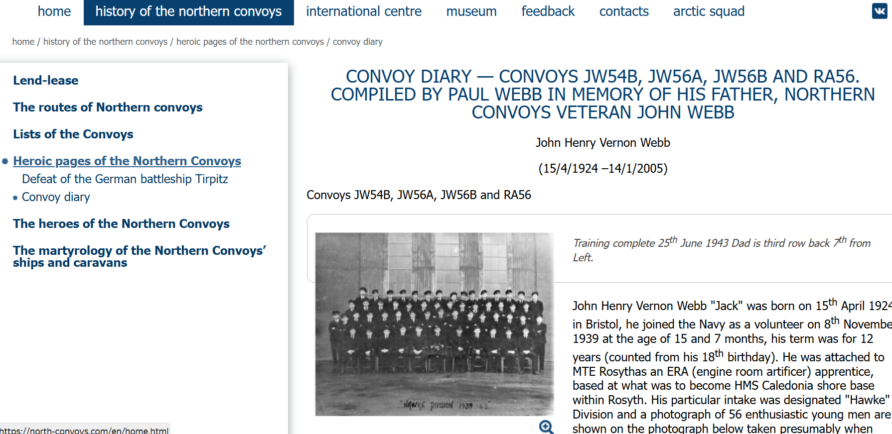
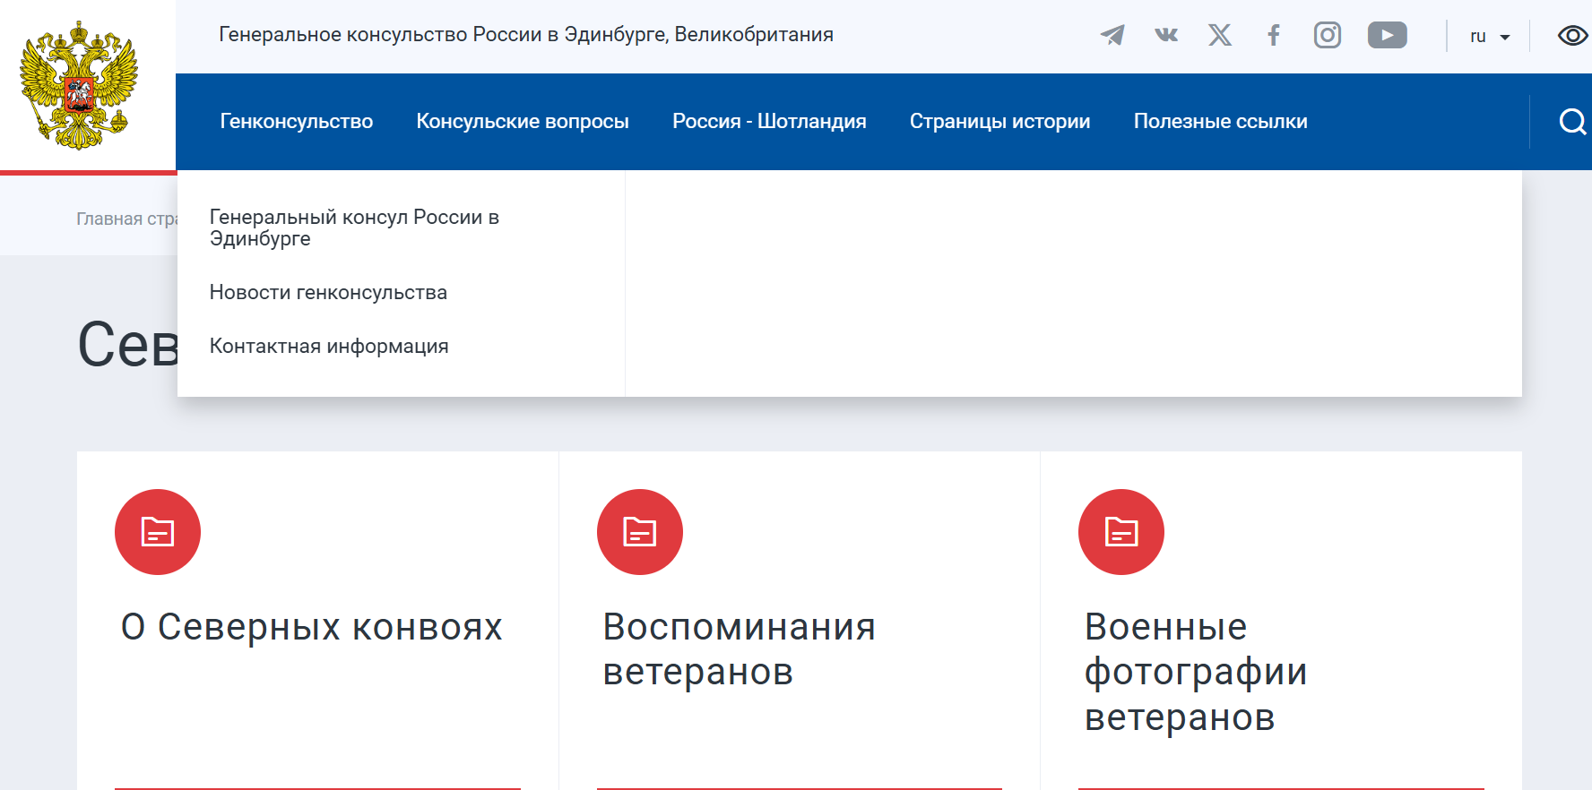
Источники информации о Северных конвоях
Russian Arctic Convoy Museum
https://arcticconvoymuseum.org
Сайт Фонда «Международный центр Северных конвоев» north-convoys.com
Встречайте, скалистые горы: Свидетельства ветеранов Второй мировой войны – участников Северных конвоев 1941-1945 гг. Можно почитать здесь: https://flot.com/publications/books/shelf/scott/part4.htm
Полярный конвой. Воспоминания участников. Юбилейный сборник к 60-летию Великой Победы
Можно почитать здесь: https://djvu.online/file/5dinQoEqYvQGs
Страница генконсульства России
в Эдинбурге

Slide 33
Источники информации о Северных конвоях
www.warsailors.com.- списки конвоев, судов, маршруты, пункты назначения и др.
https://www.krassin.ru/about/hist/h-page - сайт музея Ледокол Красин
https://uboat.net – подробная информация о судах, подводных лодках
https://www.naval-history.net - суда, события и пр.
https://www.youtube.com/watch?v=siGs6c8Nqvs&t=972s фильм «Помните эту «Ижору» реж. А.И. Сорокин
The Worst Journey in the World: The story of the Russian Arctic Convoys of WWII – фильм Russian Arctic Convoy Project на www.youtube.com
Работы исследователей:
«Северные конвои. Исследования, воспоминания, документы» - отв. ред. М.Н. Супрун, Архангельский филиал Географического общества СССР, 1991.
Супрун М.Н. Ленд-лиз и северные конвои. М., 1997.
Комаров М.П. Ленд-Лиз для Военно-морского флота СССР. Санкт-Петербург, 2014

